Slide 1
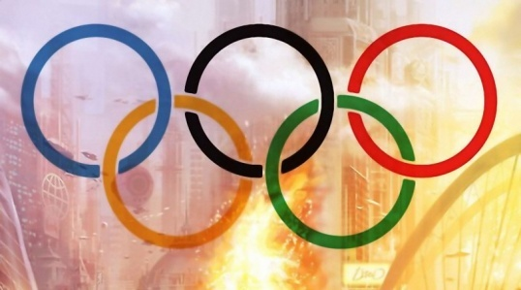

Slide 2
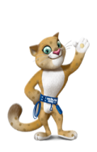
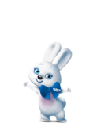
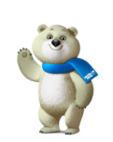
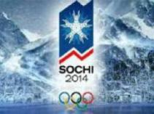
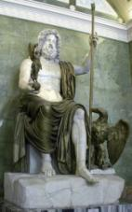
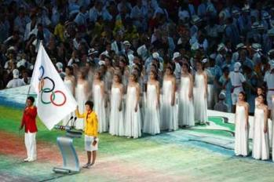
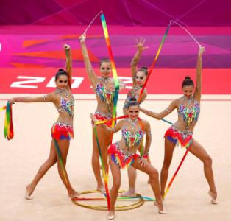
Die Olympischen Spiele

Slide 3
Phonetische Übung
Zungenbrecher
  Wer nichts weiß und weiß, dass er nichts weiß, weiß viel mehr als der, der nichts weiß und nicht weiß, dass er nichts weiß.

Slide 4


Olympia – Sieger der Zukunft, voran!
In unseren Lande, an jeden Ort
Treiben die Jungen und Mädchen Sport.
Seht, wie sie mutig und zielbewusst sind!
Weltmeister werden will jedes Kind.
Olympia – Sieger der Zukunft, voran!
Wer startet noch heute zum Sieg?
Wer ist dran?

Slide 5
Im gesunder Körper - gesunder Geist
В здоровом теле - здоровый дух.
Wer wagt, gewinnt.
Риск - благородное дело.
Besser später als nie.
Лучше поздно, чем никогда
Wer Sport treibt, der bleibt.
Кто со спортом в ногу идет, тот долго живет.

Slide 6
Welches Wort passt in die logische Reihe nicht?
1. organisieren, schenken, durchführen, stattfinden
2. der Wettkampf, der Wettbewerb, die Versammlung, das Wettspiel
3. der Schwimmer, der Kämpfer, der Junge, der Athlet
4. das Training, der Trainer, der Sportler, die Medaille
5. der Sieger, das Stadion, der Sportplatz, die Sportanlage

Slide 7
Schreibt aus dem Text alle passenden Wörter heraus!
Die Olympischen Spiele

Slide 8
Kontrolle
Griechenland
Wettkämpfe
Feuer
Die Olympischen Spiele
4 Jahren
5 Erdteile
Nationalfest
1896
fünf Ringe

Slide 9
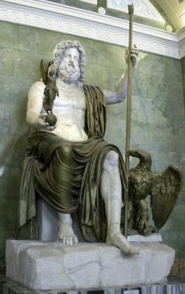
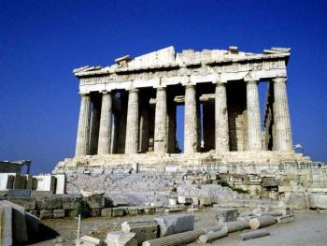
Ich habe erfahren, dass…
Olympia ist ein Dorf in Griechenland.
Die ersten Olympischen Spiele
fanden in Altgriechenland statt.
Dann verbot der römische Kaiser die Olympischen Spiele.

Slide 10
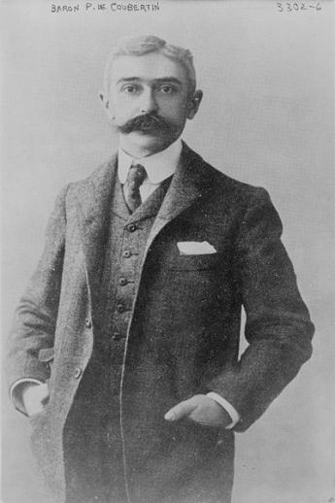
Ich habe erfahren, dass…
Erst 1896 fanden auf Vorschlag von Pierre de Coubertin die Olympischen Spiele wieder statt. Das Internationale Olympische Komitee wurde gegründet. Pierre de Coubertin leitete das Olympische Komitee 30 Jahre lang. Er war ein sehr guter Sportler.

Slide 11
Bringt die Teile des Satzes in eine Wechselbeziehung
Olympia ist
Die Olympische Spiele fanden zum ersten Mal
Das waren sportlieche Wettkämpfe zu Ehre
1896 ist das Geburtsjahr
Das Symbol der modernen Olympischen Spiele
Pierre de Coubertin leitete
das OlympischeKomitee 30 Jahre lang.
ein Dorf in Griechenland.
sind fünf Ringe.
im alten Griechenland
der modernen Olympischen Spiele.
des griechischen Gottes Zeus.
1 | 2 | 3 | 4 | 5 | 6
b | d | f | e | c | a

Slide 12
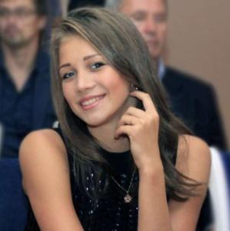
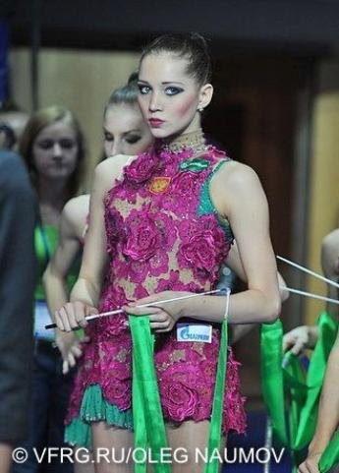
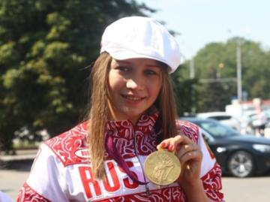
Wer ist das?

Slide 13
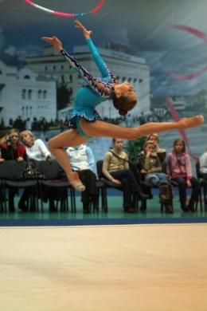
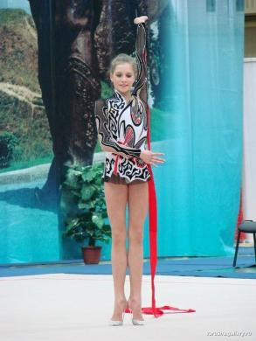
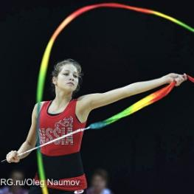
Uljana Donskova wurde am 24. 08.1992 in unserer Stadt (Kamensk-Schachtinsky) geboren. Als sie 5 Jahre alt war, begann sie die Sportschule zu besuchen
Ihre erste Trainerin war Alla Matrosova

Slide 14
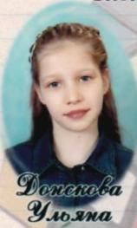
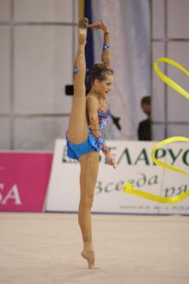
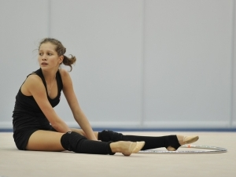
Uljana besuchte unsere Schule. Sie ist hilfsbereit, nett, freundlich, zielstrebig, hartnäckig und fleißig.
Nach vielen Jahren harten Trainings kamen die ersten Erfolge. Im Jahr 2000 gewann Uljana die Meisterschaft der Region für die ersten Rang.
Seit 2008 trainiert sie in der Russischen Nationalmannschaft bei Irina Wiener.

Slide 15
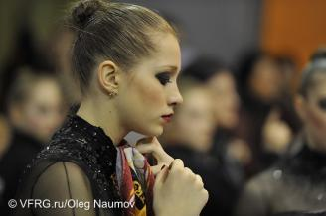
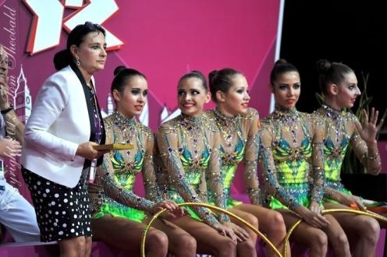
U. Donskova bekam viele Goldmedaillen während der Europa- und Weltmeisterschaften

Slide 16
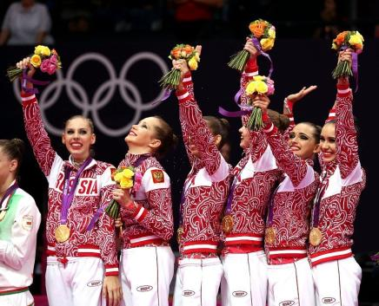
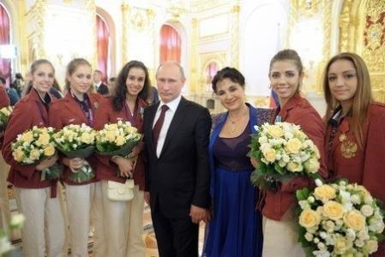
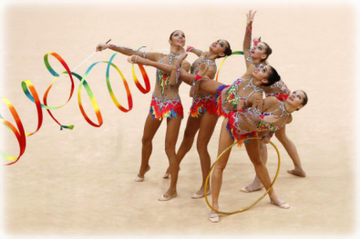
Der Höhepunkt der sportlichen Karriere war
der Sieg bei den Olympischen Spielen in London im Jahre 2012

Slide 17
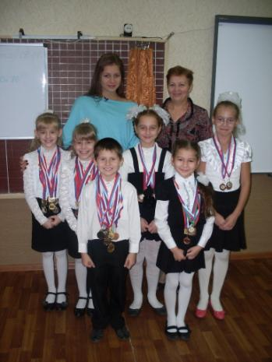
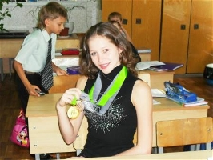
Jetzt lebt Uljana in Moskau, aber vergaß sie nicht ihre Heimatstadt und besuchte
oft die Schule №14 und ihre erste Lehrerin.

Slide 18
1. Uljana Donskova wurde am 24. 08.1992 in unserer Stadt (Kamensk-Schachtinsky)
…. 2. Ihre … war Alla Matrosova 3. Nach vielen Jahren harten Trainings kamen …. 4. Seit 2008 trainiert sie in … bei Irina Wiener. 5. U. Donskova …viele Goldmedaillen 6.Der Höhepunkt der sportlichen Karriere war …bei den Olympischen Spielen
_______________________________________
a) geboren b)erste Trainerin c) die ersten Erfolge d) der Russischen Nationalmannschaft e) bekam f) der Sieg

Slide 19

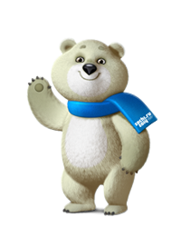
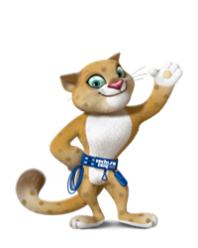
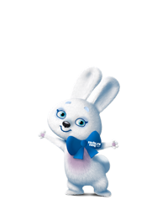
7.02.2014-23.02.2014
der Leopard
der weiße Bar
der Hase

Slide 20

Hausaufgaben
Erzählt über die Olympischen Spiele

